Slide 1
BINAR ACADEMY
BATCH #6 – ANDROID CLASS
Object Oriented Programming (OOP)
Introduction #3

Slide 2
OVERVIEW
We will learn about :
Inheritance / Pewarisan
Polymorphism

Slide 3
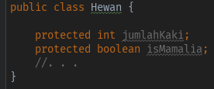
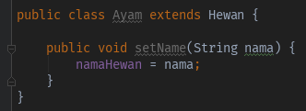
Inheritance / Pewarisan
Dapat didefinisikan sebagai proses di mana satu kelas mengakuisisi properti (method dan atribut/variabel) class lain. Dengan penggunaan inheritance informasi dibuat bisa diatur secara hierarkis.
Pewariwan pada java ditandai dengan kata kunci extends.
Super Class / Parent Class
Sub Class / Drived Class / Child Class
Pada contoh di atas, class Ayam dapat menerima warisan dari class Hewan, sehingga class Ayam dapat mengakuisisi properti class Hewan.
Kelas yang menerima mewarisan properti dikenal sebagai sub kelas (kelas turunan, kelas anak) dan kelas yang propertinya diturunkan dikenal sebagai super class (kelas dasar, kelas induk).

Slide 4
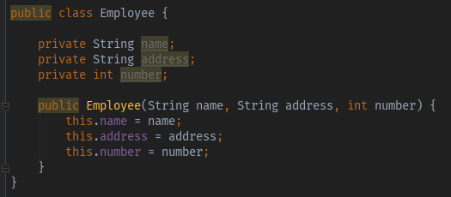
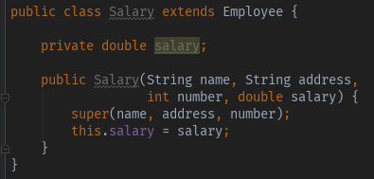
POLYMORPHISM
Polimorfisme / banyak bentuk adalah kemampuan suatu objek untuk mengambil banyak bentuk. Penggunaan polimorfisme yang paling umum dalam OOP terjadi ketika referensi kelas induk digunakan untuk merujuk pada objek kelas anak.

Slide 5
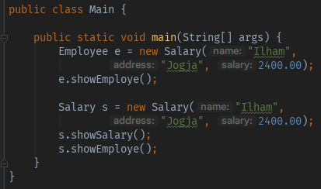
POLIMORPHYSM

